Slide 1



Git
astondevs.ru

Slide 2

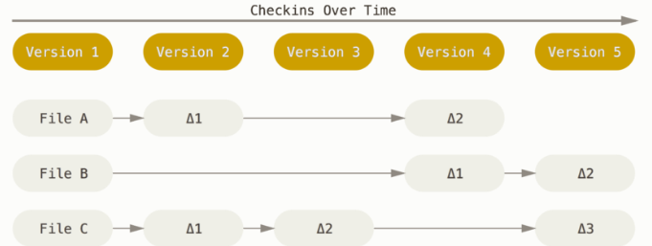
Снимки а не различия
Основное отличие Git от любой другой СКВ (включая Subversion и её собратьев) — это подход к работе со своими данными. Концептуально, большинство других систем хранят информацию в виде списка изменений в файлах. Эти системы (CVS, Subversion, Perforce, Bazaar и т.д.) представляют хранимую информацию в виде набора файлов и изменений, сделанных в каждом файле, по времени (обычно это называют контролем версий, основанным на различиях).

Slide 3
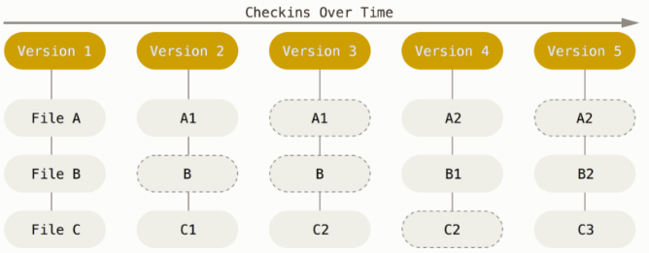
Снимки а не различия
Git не хранит и не обрабатывает данные таким способом. Вместо этого, подход Git к хранению данных больше похож на набор снимков миниатюрной файловой системы. Каждый раз, когда вы делаете коммит, то есть сохраняете состояние своего проекта в Git, система запоминает, как выглядит каждый файл в этот момент, и сохраняет ссылку на этот снимок. Для увеличения эффективности, если файлы не были изменены, Git не запоминает эти файлы вновь, а только создаёт ссылку на предыдущую версию идентичного файла, который уже сохранён. Git представляет свои данные как, скажем, поток снимков.

Slide 4
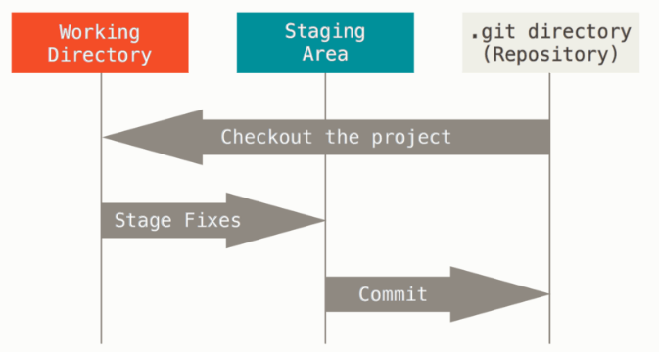
Три состояния
commited - зафиксированный значит, что файл уже сохранён в вашей локальной базе.
modified - к изменённым относятся файлы, которые поменялись, но ещё не были зафиксированы.
staged - подготовленные файлы — это изменённые файлы, отмеченные для включения в следующий коммит.

Slide 5
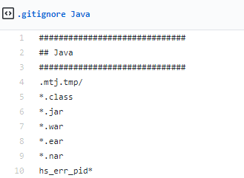
Основные команды
git init – создание репозитория
git status – текущее состояние файлов в папке
git add – добавить отслеживания файла
git push – отправит изменения на репозиторий
git commit – сохранить изменения
git stash – сохраняет изменения в отдельную папку
git apply – возвращает изменения из stash
.gitignore – файл который показывает гиту какие типы файлов игнорировать

Slide 6
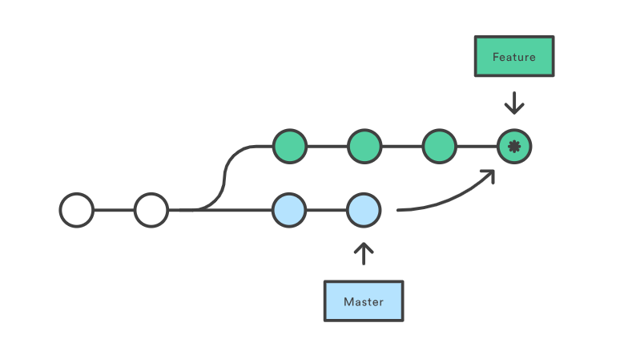
Git merge
Слияние — обычная практика для разработчиков, использующих системы контроля версий. Независимо от того, созданы ли ветки для тестирования, исправления ошибок или по другим причинам, слияние фиксирует изменения в другом месте. Слияние принимает содержимое ветки источника и объединяет их с целевой веткой. В этом процессе изменяется только целевая ветка. История исходных веток остается неизменной.
Плюсы:
простота;
сохраняет полную историю и хронологический порядок;
поддерживает контекст ветки.
Минусы:
история коммитов может быть заполнена (загрязнена) множеством коммитов;
отладка с использованием git bisect может стать сложнее.

Slide 7
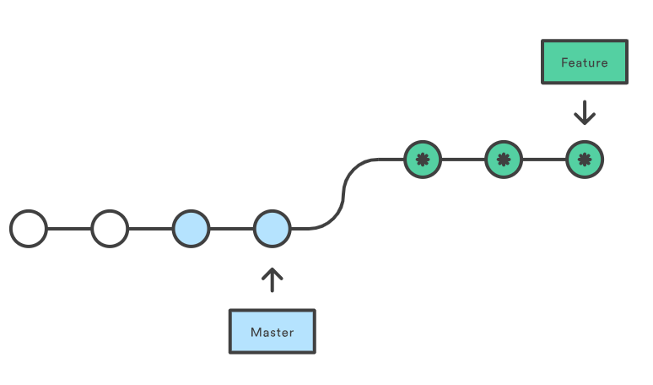
Git rebase
Rebase — еще один способ перенести изменения из одной ветки в другую. Rebase сжимает все изменения в один «патч». Затем он интегрирует патч в целевую ветку. В отличие от слияния, перемещение перезаписывает историю, потому что она передает завершенную работу из одной ветки в другую. В процессе устраняется нежелательная история.
Плюсы:
Упрощает потенциально сложную историю
Упрощение манипуляций с единственным коммитом
Избежание слияния коммитов в занятых репозиториях и ветках
Очищает промежуточные коммиты, делая их одним коммитом, что полезно для DevOps команд
Минусы:
Сжатие фич до нескольких коммитов может скрыть контекст
Перемещение публичных репозиториев может быть опасным при работе в команде
Появляется больше работы
Для восстановления с удаленными ветками требуется принудительный пуш. Это приводит к обновлению всех веток, имеющих одно и то же имя, как локально, так и удаленно, и это ужасно.

Slide 8
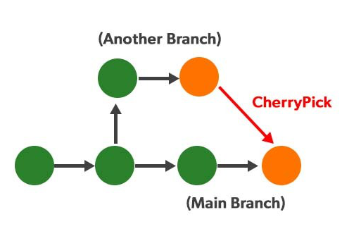
Git Cherry Pick
git cherry-pick - это команда в системе контроля версий Git, которая позволяет выбирать и применять (переносить) коммиты из одной ветки в другую. Эта команда полезна, когда вы хотите применить только определенные коммиты из одной ветки в другую, а не весь набор изменений.
git cherry-pick <commit-hash>
Здесь <commit-hash> - это хеш-идентификатор коммита, который вы хотите применить. Вы можете указать один или несколько хешей коммитов для применения.
Когда вы выполняете git cherry-pick, Git применяет указанные коммиты в текущую ветку, создавая новые коммиты с аналогичными изменениями. Таким образом, командой git cherry-pick вы переносите выбранные коммиты из одной ветки в другую.
Важно отметить, что при применении коммитов с помощью git cherry-pick в другую ветку, вы можете столкнуться с конфликтами слияния, особенно если применяемые коммиты касаются тех же файлов или строк кода, которые уже были изменены в целевой ветке. В таких случаях вам придется разрешить конфликты вручную перед фиксацией изменений.

Slide 9
Литература
https://git-scm.com/
https://github.com/progit/progit2-ru/releases/download/2.1.71/progit_v2.1.71.pdf - книга
https://www.youtube.com/watch?v=DK2PsTcSFFM&list=PLg5SS_4L6LYstwxTEOU05E0URTHnbtA0l&index=1 – курс
https://www.youtube.com/watch?v=4-NX17Ip-xQ&list=PLmRNNqEA7JoM77hOJkPrLOfJQGizCLR3P – курс (опционально)

